Slide 1
Méthodes pour comparer les ailes de 2 distributions

Slide 2
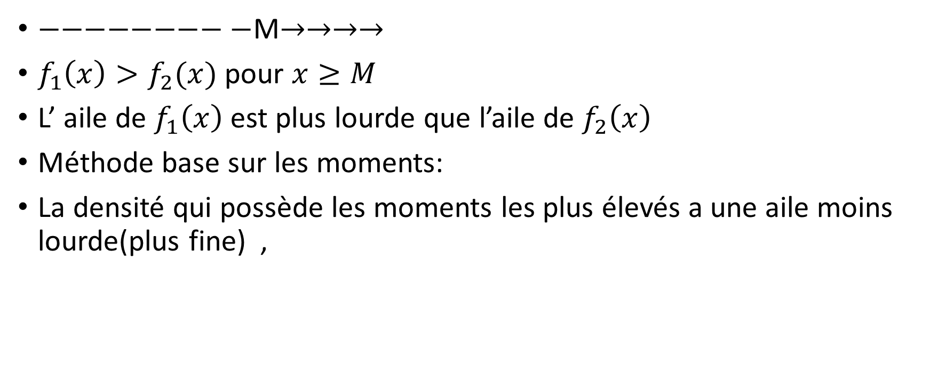
Méthodes
$−−−−−−−−−$M$→→→→$
$f_{1}\left(x\right)>f_{2}(x)$ pour $x≥M$
L’ aile de $f_{1}\left(x\right)$ est plus lourde que l’aile de $f_{2}\left(x\right)$
Méthode base sur les moments:
La densité qui possède les moments les plus élevés a une aile moins lourde(plus fine) ,

Slide 3
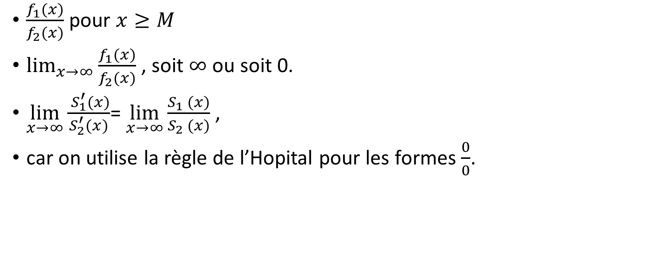
Méthodes
$\frac{f_{1}(x)}{f_{2}(x)}$ pour $x≥M$
$\lim_{x→∞}{\frac{f_{1}(x)}{f_{2}(x)}}$ , soit $∞$ ou soit 0.
$\lim_{x→∞}{\frac{ S_{1}^{′}(x)}{S_{2}^{′}(x)}}$= $\lim_{x→∞}{\frac{S_{1} (x)}{S_{2} (x)}}$ ,
car on utilise la règle de l’Hopital pour les formes $\frac{0}{0}$.

Slide 4
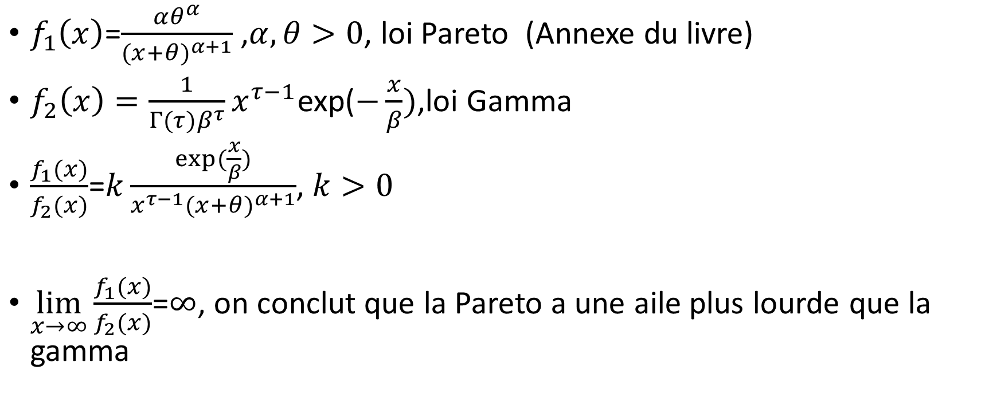
Méthode basée sur le ratio des densités
$f_{1}\left(x\right)$=$\frac{αθ^{α}}{(x+θ)^{α+1}}$ ,$α,θ>0$, loi Pareto (Annexe du livre)
$f_{2}\left(x\right)=\frac{1}{Γ(τ)β^{τ}}x^{τ−1}$exp($−\frac{x}{β})$,loi Gamma
$\frac{f_{1}(x)}{f_{2}(x)}$=$k\frac{exp⁡(\frac{x}{β})}{x^{τ−1}{(x+θ)}^{α+1}}$, $k>0$
$\lim_{x→∞}{\frac{f_{1}(x)}{f_{2}(x)}}$=$∞$, on conclut que la Pareto a une aile plus lourde que la gamma

Slide 5
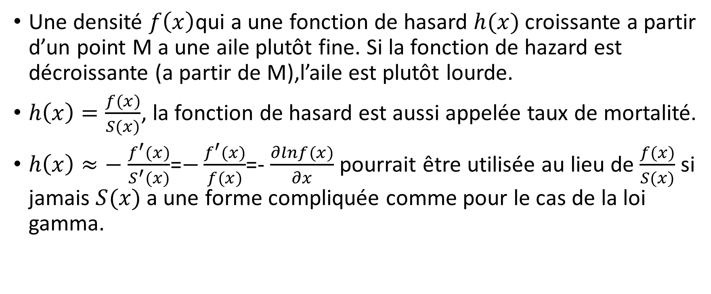
Méthode avec la fonction de hasard pour étudier l’aile de la distribution
Une densité $f\left(x\right)$qui a une fonction de hasard $h(x)$ croissante a partir d’un point M a une aile plutôt fine. Si la fonction de hazard est décroissante (a partir de M),l’aile est plutôt lourde.
$h\left(x\right)=\frac{f(x)}{S(x)}$, la fonction de hasard est aussi appelée taux de mortalité.
$h\left(x\right)≈−$ $\frac{f^{′}(x)}{S^{′}(x)}$=$−\frac{f^{′}(x)}{f(x)}$=- $\frac{∂lnf(x)}{∂x}$ pourrait être utilisée au lieu de $\frac{f(x)}{S(x)}$ si jamais $S(x)$ a une forme compliquée comme pour le cas de la loi gamma.

Slide 6
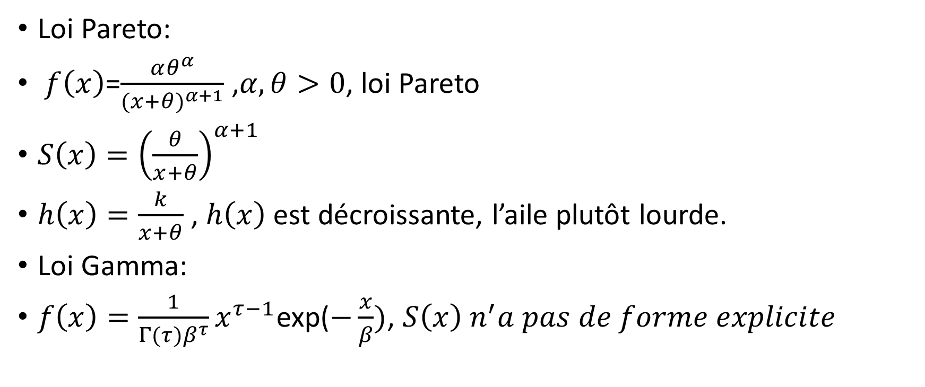
L’utilisation de la fonction de hasard
Loi Pareto:
$f\left(x\right)$=$\frac{αθ^{α}}{(x+θ)^{α+1}}$ ,$α,θ>0$, loi Pareto
$S\left(x\right)={\left(\frac{θ}{x+θ}\right)}^{α+1}$
$h\left(x\right)=\frac{k}{x+θ}$ , $h\left(x\right)$ est décroissante, l’aile plutôt lourde.
Loi Gamma:
$f\left(x\right)=\frac{1}{Γ(τ)β^{τ}}x^{τ−1}$exp($−\frac{x}{β})$, $S\left(x\right) n^{′}a pas de forme explicite$

Slide 7
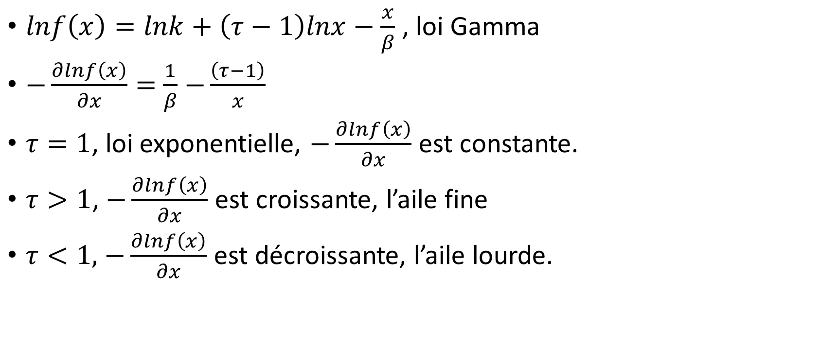
Exemple: loi Gamma
$lnf\left(x\right)=lnk+\left(τ−1\right)lnx−\frac{x}{β}$ , loi Gamma
$−\frac{∂lnf\left(x\right)}{∂x}=$ $\frac{1}{β}$ $−\frac{\left(τ−1\right)}{x}$
$τ=1$, loi exponentielle, $−\frac{∂lnf\left(x\right)}{∂x}$ est constante.
$τ>1$, $−\frac{∂lnf\left(x\right)}{∂x}$ est croissante, l’aile fine
$τ<1,$ $−\frac{∂lnf\left(x\right)}{∂x}$ est décroissante, l’aile lourde.

